Slide 1
Speciální pedagogika 2
Specifické poruchy učení
podzim 2012

Slide 2
Kontaktní údaje
PhDr. Lenka Gajzlerová
gajzlerova@ped.muni.cz

Slide 3
Zakončení + požadavky
Seminární práce
  kazuistika žáka se speciálními vzdělávacími potřebami
  rozsah práce 3 strany A4 + úvodní list
  odevzdání – 6.1.2013
Zkouška
  formou písemného testu
  Pro úspěšné absolvování předmětu je nutných 70 % správných odpovědí v testu.

Slide 4
Cíl předmětu
Hlavním cílem předmětu je
seznámit s problematikou SPU u žáků se speciálními vzdělávacími potřebami

Slide 5
Osnova
předmět a klasifikace
charakteristika jednotlivých dysporuch
etiologie
LMD, ADD, ADHD
poradenství - systém péče o žáky se SPU
vzdělávání žáků se SPU – zásady přístupu, hodnocení
reedukace SPU
diagnostika SPU
literatura

Slide 6


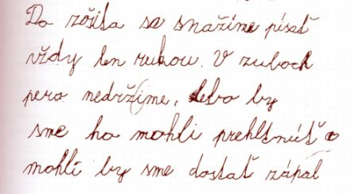

Slide 7
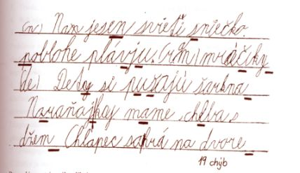
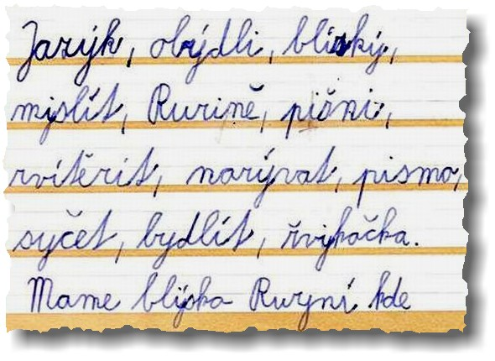

Slide 8
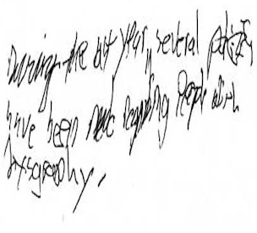
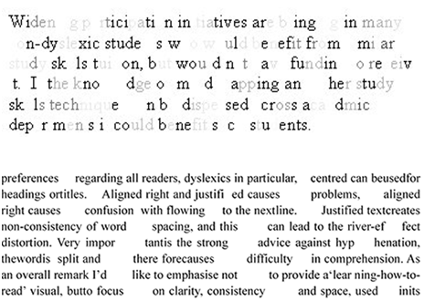


Slide 9
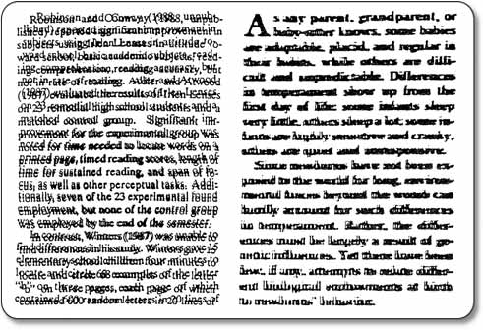

Slide 10
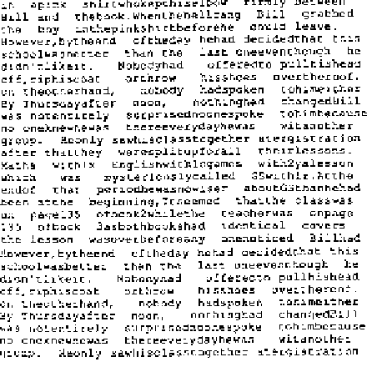
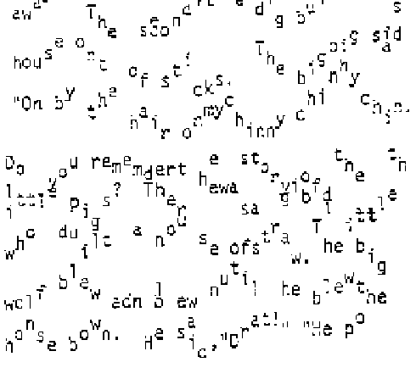

Slide 11
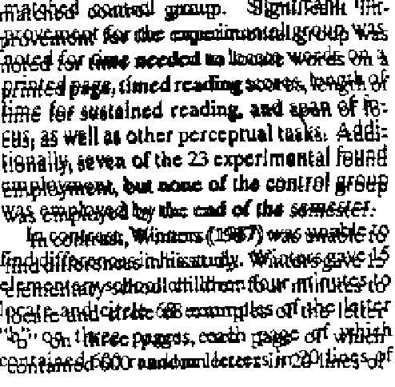
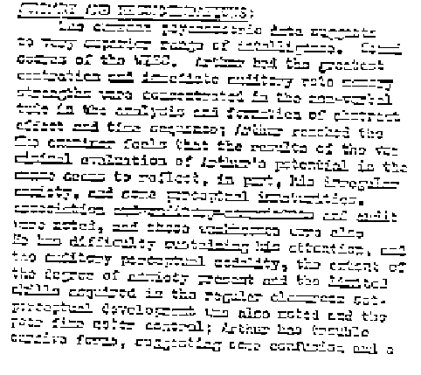

Slide 12
Specifické poruchy učení a chování
Obsah a podmínky vzdělávání žáků se speciálními vzdělávacími potřebami

Slide 13
Terminologie
Specifické poruchy učení (SPU), Specifické poruchy učení a chování (SPUCH).
Specifické vývojové poruchy učení (SVPU).
Vývojové poruchy učení (VPU).
Žáci se SPU jsou žáci se SVP
(se zdravotním postižením).

Slide 14
Legislativní vymezení
Školský zákon č. 561/2004 Sb. ve znění pozdějších předpisů
  § 16 Vzdělávání dětí, žáků a studentů se speciálními vzdělávacími potřebami
Vyhláška č. 72/2005 Sb., o poskytování poradenských služeb ve školách a školských poradenských zařízeních, ve znění pozdějších předpisů (116/2011)
Vyhláška č. 73/2005 Sb., o vzdělávání dětí, žáků a studentů se speciálními vzdělávacími potřebami a dětí, žáků a studentů mimořádně nadaných, ve znění pozdějších předpisů (147/2011)

Slide 15
Žák se SVP
Dítětem, žákem a studentem se speciálními vzdělávacími potřebami (SVP) je osoba se:
  Zdravotním postižením – MP, TP, ZP, SP, vady řeči, souběžné postižení více vadami, autismus, PU, PCH.
  Zdravotním znevýhodněním – zdravotní oslabení, dlouhodobá nemoc, lehčí zdravotní poruchy vedoucí k PU, PCH.
  Sociálním znevýhodněním – rodinné prostředí s nízkým socio-kulturním postavením, ohrožení soc. patologickými jevy, nařízená ÚV, uložená OV, postavení azylanta a účastníka řízení o udělení azylu na území ČR.

Slide 16
Specifické poruchy učení
Dyslexie
Dyskalkulie
Dysgrafie
Dysortografie
Dysmúzie
Dyspinxie
Dyspraxie

Slide 17
Terminologie
Dyslexie - specifická porucha čtení
Dysgrafie - specifická porucha psaní
Dysortografie - specifická porucha pravopisu
Dyskalkulie - specifická porucha matematických schopností
Česká specifika
Dyspinxie - specifická porucha kreslení
Dysmúzie - specifická porucha hudebnosti
Dyspraxie - specifická porucha schopnosti vykonávat složité úkony

Slide 18
Předmět - definice
„Poruchy učení jsou souhrnným označením různorodé skupiny poruch, které se projevují zřetelnými obtížemi při nabývání a užívání takových dovedností, jako je mluvení, porozumění mluvené řeči, čtení, psaní, matematické usuzování nebo počítání.
Tyto poruchy jsou vlastní postiženému jedinci a předpokládají dysfunkci CNS.

Slide 19
Předmět - definice
„I když se porucha učení může vyskytovat souběžně s jinými formami postižení
  (jako např. smyslové vady, mentální retardace, sociální a emociální poruchy)
nebo souběžně s jinými vlivy prostředí
  (např. kulturní zvláštnosti, nedostatečná nebo nevhodná výuka, psychogenní činitelé),
není přímým následkem takových postižení nebo nepříznivých vlivů.“
(Matějček, 1995, s. 24)

Slide 20
Odborníci
ČR
  Matějček, Langmeier, Zelinková, Tymichová, Pokorná,
  Mareš, Skalická, Kocurová, Novák, Košč, Kučera.
Zahraničí
  Bakker, Barkley, Munden, Train, Reifová, Orton.
německá literatura
  Spezielle Lernprobleme.
anglická literatura
  Learning disabilities
  Specific learning difficulties (SpLD).
Výskyt: 2-4%

Slide 21
Pojetí
SPU postihují oblasti a výkonnosti, které jsou důležité pro vzdělávací proces
Problematika SPU má interdisciplinární charakter:
  oblast pedagogická, psychologická, lékařská, jazykovědná
Terminologie
  směrem k humanizaci oboru → žák, student, osoba se SPU.
U jednotlivých osob s SPU se vyskytuje řada příznaků, které se těžko zobecňují

Slide 22
Charakteristika jednotlivých dysporuch

Slide 23
Současná definice dyslexie
(Mezinárodní dyslektická společnost, 2003)
Dyslexie je specifická porucha učení, která je
neurobiologického původu.
Je charakterizovaná obtížemi se správným a/nebo plynulým rozpoznáním slova a špatným pravopisem a dekódovacími schopnostmi.
Tyto obtíže jsou typickým následkem deficitu ve fonologické složce jazyka,
který je často neočekávaný ve vztahu k ostatním poznávacím schopnostem a k podmínkám efektivní výuky ve třídě.
Mezi sekundární následky mohou patřit problémy s porozuměním čteného a omezené čtenářské zkušenosti, které brání růstu slovní zásoby a základních znalostí.

Slide 24
Dyslexie
lat.lexis-řeč, jazyk
specifická porucha čtení, projevující se neschopností naučit se číst běžnými výukovými metodami.
„Potíž se slovy“, porucha ve vyjadřování řečí psanou (v psaní) a ve zpracování psané řeči (ve čtení)

Slide 25
Dyslexie
Projevy:
problém v rozpoznání a zapamatování jednotlivých písmen, tvarově podobných písmen (b-d, s-z, t-j),
záměny akusticky (zvukově) podobných hlásek (a-e-o, b-p),
obtíže ve sluchové diferenciaci a diskriminaci hlásek,
neschopnost akustické a optické analýzy a syntézy slov,
obtížné skládání hlásek a písmen do slabik a souvislé čtení slov
  souvisí s oslabením v oblasti spolupráce mozkových hemisfér a s očními pohyby
přidávání nebo vynechávání písmen, slabik, slov,
domýšlení si textu, odhadování slov apod.
Porucha postihuje rychlost, správnost čtení a porozumění textu.

Slide 26
Školské důsledky dyslexie
vliv na osobnost žáka,
pocit napětí ve výuce jazyka i jiných předmětů,
snížení celkového školního výkonu,
riziko neurotizace dítěte,
obtíže s fonémovou segmentací,
porucha slovní paměti a vizuálního vnímání,
problémy s rozlišováním písmen,
žák nezvládá techniku rychlého či letmého čtení,
reprodukce textu je mnohem lepší než čtení textu,
čtení s nerovnoměrným a přerývaným rytmem

Slide 27
Dysgrafie
specifická porucha grafického projevu, postihující zejména celkovou úpravu písemného projevu, osvojování jednotlivých písmen, napodobení tvaru, spojení hlásky s písmenem a řazení písmen.

Slide 28
Dysgrafie
Projevy:
záměna tvarově podobných písmen, obtíže při zapamatování tvarů písmen, při jejich napodobování,
písmo je neuspořádané, těžkopádné, neobratné → často obtížně čitelné,
nestejná velikostí grafémů,
potíže s dodržením lineatury → neschopnost udržet písmena na řádku
pomalé a namáhavé psaní → neupravený písemný projev
obsah napsaného v časové tísni nekoresponduje se skutečnými schopnostmi žáka
vadné držení psacího náčiní

Slide 29
Školské důsledky dysgrafie
špatná úprava dětského písemného projevu
nestačí průměrnému tempu
většího množství chyb (při diktátech, časově limitovaných úkolech)
neúhledné psaní, ani přehledného rozvržení textu
problémy s udržením horizontální roviny písma
mimořádně velká či naopak malá písmena
tendence směšovat psací a tiskací písmeno
zápis slov foneticky (tak, jak slyší)
nutná vysoká míra koncentrace na psaní
obtížná koncentrace na obsahovou a gramatickou stránku projevu
matematika:
  správný zápis čísel, problémy v řešení slovních úloh

Slide 30
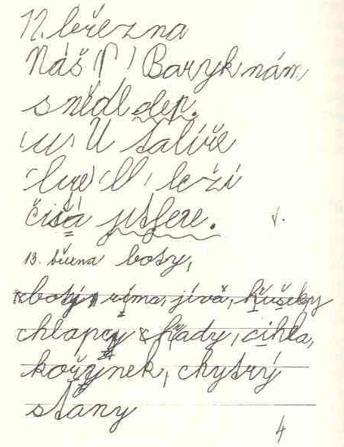
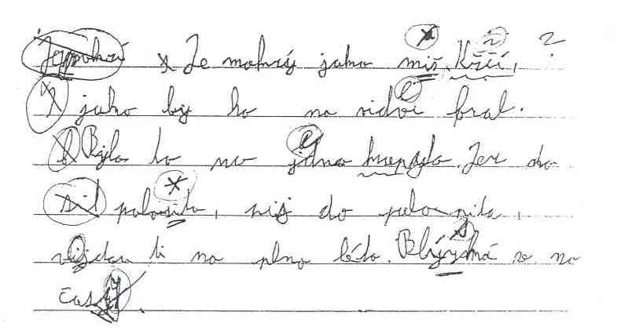

Slide 31
Dysortografie
specifická porucha pravopisu, často se vyskytující společně s dyslexií.
Nepostihuje celou oblast gramatiky jazyka, ale týká se pouze tzv. specifických dysortografických jevů – délka samohlásek, měkčení, sykavky, hranice slov v písmu.
Objevují se vynechávky, záměny tvarově podobných písmen v písemném projevu. Porucha negativně ovlivňuje proces aplikace gramatického učiva. Při reedukační péči dělá dítě chyb méně, potřebuje na správné napsání více času. V časově limitovaných úkolech se mohou chyby znovu objevovat. Chyby se mohou vyskytnout, i když si dítě jev osvojilo a umí je ústně použít.

Slide 32
Dysortografie
Projevy:
specifické dysortografické chyby:
  rozlišování krátkých a dlouhých samohlásek,
  rozlišování slabik dy – di, ty – ti, ny – ni,
  rozlišování sykavek,
  vynechávání, přidávání, přesmykávání písmene, slabiky, záměny tvarově podobných písmen a nedodržování hranice slov v písmu;
obtíže při osvojování a procesu aplikace gramatického učiva a při aplikaci gramatických jevů.

Slide 33
Školské důsledky dysortografie
při reedukační péči dělá dítě chyb méně, potřebuje na správné napsání více času
nezvládá krátce limitované úkoly, zejména psaní diktátu a desetiminutovek
  v časově limitovaných úkolech se mohou chyby znovu objevovat
  chyby se mohou vyskytnout, i když si dítě jev osvojilo a umí je ústně použít
obtíže se projevují i při výuce cizího jazyka
obtíže s rozlišováním grafických symbolů
při psaní písmen často zaměňují pořadí

Slide 34
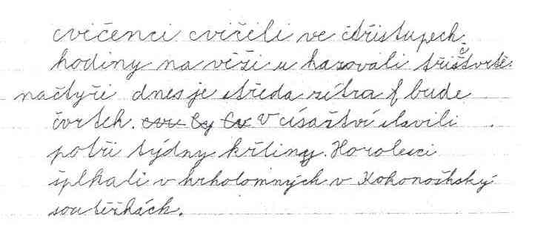
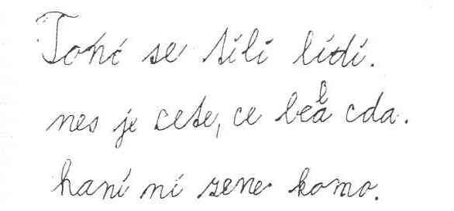
Dysortografie

Slide 35
Dyskalkulie
specifická porucha matematických schopností. Týká se zvládání základních početních výkonů.
dvojí dělení
  dle L. Košče (6 typů)
    Praktognostická Verbální
    Lexická Grafická
    Operační Ideognostická
  dle J. Nováka (5 typů)
    Kalkulastenie Oligokalkulie
      Kalkulastenie emocionální
      Kalkulastenie sociální Vývojová dyskalkulie
      Kalkulastenie didaktogenní
    Hypokalkulie Akalkulie

Slide 36
Dělení dle L. Košče
Praktognostická
  narušení matematické manipulace s předměty nebo nakreslenými symboly
Verbální
  problémy při označování množství a počtu předmětů, operačních znaků, matematických úkonů
Lexická
  neschopnost číst číslice, čísla, operační symboly.
Grafická
  neschopnost psát matematické znaky

Slide 37
Dělení dle L. Košče
Operační
  porucha schopnosti provádět matematické operace (sčítat, odčítat, násobit, dělit)
Ideognostická
  porucha v chápání matematických pojmů a vztahů mezi nimi (4 = 3+1, 4 = 2x2), obtíže s řešením slovních úloh (převedení zadání do systému matematického zápisu

Slide 38
Školské důsledky dyskalkulie
potíže s aritmetickými výpočty
úzce souvisí i s dalšími poruchami - dyslexie a dysgrafie
často zažívají intenzivní úzkost při řešení aritmetických příkladů
špatná úprava → často chyby ve výpočtech
řešení slovní úlohy - přesně neví, jaký problém má řešit
je schopen řešit úlohu logickou úvahou, ale v detailech selhávají
problém s nalezením chyby v příkladu
nedokonalé numerické představy
lépe řeší žáci úlohu u tabule než v sešitech
při řešení úlohy si žák vybaví maximálně 2 následující kroky

Slide 39
další SPU
Dyspinxie
  specifická porucha kreslení charakteristická nízkou úrovní kresby. Neobratné, tvrdé zacházení s tužkou. Neschopnost převést představu z trojrozměrného prostoru na dvojrozměrný papír. Potíže s pochopením perspektivy.
Dysmúzie
  specifická porucha postihující schopnost vnímání a reprodukce hudby, obtíže v rozlišování tónů, zapamatování melodie, rozlišováním a reprodukcí rytmu. Potíže se čtením a zápisem not souvisí s dyslektickými a dysgrafickými projevy.
Dyspraxie
  specifická porucha obratnosti, schopnosti vykonávat složité úkony, projevující se při běžných denních činnostech i ve vyučování. Projevuje se pomalostí, nešikovností, špatnou úpravou. Obtíže se projevují v psaní i řeči.

Slide 40
Deficity dílčích funkcí
Dílčí funkce jsou základní schopnosti, umožňující diferenciaci a rozvoj vyšších psychických funkcí (řeči a myšlení)
v dalším vývoji jsou pak předpokladem, o který se opírá dovednost čtení, psaní, počítání i přiměřeného chování
deficity v dílčích funkcích vyjadřují oslabení základních schopností → vedou k obtížím v učení a chování
  projevy, mohou znamenat riziko ve vztahu ke vzniku SPU
Nehovoříme o poruše, ale deficitu některé z dílčích funkcí
  projevují se v různé míře a intenzitě, nemusí být u všech jedinců se SPU

Slide 41
Deficity dílčích funkcí
diferenciace figury a pozadí (zaměření pozornosti)
optická a akustická percepce a diferenciace
funkce intermodálního kódování
optická, akustická a intermodální krátkodobá a dlouhodobá paměť
koncentrace pozornosti
motorika, grafomotorika
funkce seriality
vnímání schématu těla a orientace v prostoru
Sindelarová: Předcházíme poruchám učení. Praha: Portál, 1996.

Slide 42
Etiologie

Slide 43
Klasická teorie příčin obtíží dle
O. Kučery 60. léta 20. stol. (Zelinková, 2003)
50 % dětí lehká mozková dysfunkce (LMD) – příčiny encefalopatické,
20 % dědičnost – příčiny hereditární,
15 % kombinace dědičnosti a LMD – příčiny smíšené,
15 % etiologie neurotická nebo nejasná

Slide 44
Současné teorie (Zelinková, 2009)
Biologicko – medicínská rovina
Kognitivní rovina
Behaviorální rovina

Slide 45
Biologicko – medicínská rovina
Genetika
Struktura a fungování mozku
Hormonální změny
Cerebelární (mozečkové) teorie

Slide 46
Kognitivní (poznávací) rovina
Fonologický deficit
Vizuální deficit
Deficity v oblasti řeči a jazyka
Deficity v procesu automatizace
Deficity v oblasti paměti
Deficity v časovém uspořádání ovlivňující rychlost kognitivních procesů (rychlé pojmenování po sobě následujících podnětů)
Kombinace deficitů (nejčastější příčina)

Slide 47
Behaviorální rovina
Rozbor procesu čtení
Rozbor procesu psaní
Rozbor chování při čtení, psaní a při běžných denních činnostech

Slide 48
Základní příčiny dle doby vzniku
Období prenatální
  onemocnění matky, kouření, alkohol, nedostatečný přísun kyslíku.
Období perinatální
  dlouho trvající porod, překotný porod, poškození hlavičky novorozence, hypoxie.
Období postnatální
  infekční nebo hořečnatá či jiná onemocnění, do 2 let věku dítěte.

Slide 49
LMD
lehká mozková dysfunkce, lehká dětská encefalopatie, malá mozková poškození
Třesohlavá (1989), Train (1996)
pojem LMD se začal používat v souvislosti se SPU v
60. letech 20. stol. → příčinou SPU mohou být drobná neurochemická poškození určitých částí CNS
vývojovou poruchou neurochemických spojů, jejichž úkolem je předávání informací v jednotlivých částech mozku
u nás pojem vžitý pro poruchu pozornosti

Slide 50
LMD
V zahraničí ADD, ADHD
  (u nás dříve hypoaktivní nebo hyperaktivní forma LMD).
Souhrnné označení pro celou řadu projevů dítěte na bázi strukturálních změn CNS.
U dětí s LMD se mohou, ale nemusejí projevit SPU, stejně tak SPU mohou, ale nemusejí vznikat na podkladě LMD.

Slide 51
Projevy chování dítěte s LMD ve škole (Matějček)
Nápadně nerovnoměrný vývoj jednotlivých mentálních funkcí.
Zvýšená pohyblivost a neklid.
Nesoustředění a těkavost.
Impulzivita a překotnost reakcí.
Nápadné výkyvy nálad a duševní výkonnosti.
Tělesná neobratnost.
Poruchy a nápadné nedostatky ve vnímání a představivosti.

Slide 52
ADD
Attention Deficit Disorder
porucha pozornosti bez hyperaktivity
prostá porucha pozornosti
neobjevuje se impulzivita a hyperaktivita
hypoaktivní
denní snění, pomalí
problém se zaměřením a udržením pozornosti.
obtížně navazují sociální vztahy

Slide 53
Projevy ADD – porucha pozornosti bez hyperaktivity (Riefová, 1999)
snadná rozptýlenost vnějšími projevy
problémy s nasloucháním a s plněním pokynů
potíže se zaměřením a udržením pozornosti
potíže se soustředěním na úkol a jeho dokončením
nevyrovnaný výkon ve škole (v práci)
„vypínání“ pozornosti, což působí jako zasněnost
nepořádnost
nedostatečné studijní dovednosti
potíže se samostatnou prací
častěji u dívek, menší skupina než ADHD
SPU se v této skupině vyskytují častěji než u ADHD

Slide 54
ADHD
Attention Deficit Hyperactivity Disorder
porucha pozornosti s hyperaktivitou (Barkley, 1990 in Zelinková, 2003)
vývojová porucha charakteristická věku dítěte nepřiměřeným stupněm pozornosti, hyperaktivity a impulzivity
potíže jsou chronické a nelze je vysvětlit neurologickými, senzorickými, motorickými, emocionálními problémy či MR
neschopnost dodržovat pravidla chování a provádět delší pracovní výkony
→ ovlivnění vztahů mezi jedincem, rodinou, školou a společností

Slide 55
Projevy ADHD (Bartoňová, 2006)
impulzivita
  mluví, když nejsou tázáni, vykřikování, zbrklé provádění zadání.
slabá pracovní paměť - denní aktivity
dys-organizace
  problémy s plánováním, zapamatování kroků, směrů, materiálů
hyperaktivita - neposednost, roztěkanost
nepozornost
  denní snění, rozladěnost, neschopnost udržet pozornost.
obtíže při zpracování verbálních informací
  jazykové problémy
častěji u chlapců
  riziková skupina z hlediska antisociálního chování

Slide 56
Děti s ADHD mají (Bartoňová, 2006)
tendence zapojit ruce
  potřebují se dotknout, manipulovat, potřeba malého předmětu,
slabé výsledky v didaktických situacích
  potřebují aktivně začlenit, udržovat krátkodobé aktivity,
bývají méně zralé, než jejich vrstevníci,
nerovnoměrné projevy → negativní mínění učitelů,
potřebu nejen medikamentů, ale také dovedností,
potřebu pomoci od rodičů, spolupráce školy a rodiny,
odlišné styly učení (globální styl učení)

Slide 57
ADHD
ADHD – žáci potřebují (Bartoňová, 2006):
  stručnost,
  různorodost, multisenzoriální přístup, oživení učiva,
  strukturu,
  zapojit ruce – kinestetické učení,
  aktivně začlenit.
ADHD – nástroje učitelů (Bartoňová, 2006):
  nesedět v lavicích, lavice do U, skupinová práce,
  komunikace s rodiči,
  barevnost,
  pestrost pomůcek – ne přílišná,
  strukturované seznamy, přehledy

Slide 58
Projevy SPU v chování

Slide 59
Projevy v chování
Pocity méněcennosti, snaha zakrýt obtíže
Upozorňování na sebe (šaškování, vykřikování)
Neodpovídající hodnocení a klasifikace
Nepříznivé hodnocení učitelem, rodiči
Negativní vztah ke škole
Školní fobie
Záškoláctví
Psychosomatické obtíže

Slide 60
Projevy v chování
Primárně (součást obrazu LMD a deficitů dílčích funkcí):
poruchy pozornosti,
infantilní chování,
zvýšená vzrušivost.
Sekundárně (důsledek neúspěchu):
obranné a vyhýbavé mechanismy,
kompenzační chování,
agresivita a projevy nepřátelství,
úzkostné stažení se do sebe.
→ Kooperativní učení.

Slide 61
Poradenství

Slide 62
Péče o žáky se SPU
Vyhláška č. 72/2005 Sb., o poskytování poradenských služeb ve školách a školských poradenských zařízeních
Školská poradenská zařízení (§ 3)
  pedagogicko-psychologická poradna (PŘÍLOHA č. 1)
  speciálně pedagogické centrum (PŘÍLOHA č. 2)
Školní poradenská pracoviště (PŘÍLOHA č. 3)
  výchovný poradce
  školní metodik prevence
  školní psycholog
  školní speciální pedagog

Slide 63
Základní přehled
Poradenské služby
Poskytované školou
Školská poradenská zařízení
výchovný poradce
PPP
SPC
SVP
školní metodiky prevence
ž. s vadami řeči
ž. s mentálním p.
ž. se zrakovým p.
ž. s PAS
školní psycholog
ž. se sluchovým p.
ž. hluchoslepé
školní speciální pedagog
ž. se tělesným p.
ž. s více vadami

Slide 64
Poradenské služby
70. léta 20. stol. – vznik Pedagogicko-psychologických poraden (PPP)
po roce 1990 – vznik speciálně pedagogických center (SPC)
soukromé služby a poradenství
neziskové organizace (např. peer programy)
určené
  dětem/žákům
  rodičům
  pedagogickým pracovníkům
spolupráce s
  lékaři, soudy
  orgány podílejícími se na prevenci sociálně patologických jevů a drogových závislostí
  odbor péče o dítě
  referáty sociálních věcí a jinými odbornými institucemi

Slide 65
Pedagogicko-psychologická poradna PPP
poskytuje služby pedagogicko-psychologického a speciálně pedagogického poradenství a pedagogicko-psychologickou pomoc při výchově a vzdělávání žáků;
děti a mládež od 3 do 19 let (do ukončení vzdělání na SŠ)
péči zajišťuje
  speciální pedagog, psycholog, sociální pracovnice

Slide 66
PPP
hlavní náplní práce PPP je
  diagnostika, intervence, nápravná (reedukační) péče, terapie a prevence
zjišťuje
  pedagogicko-psychologickou připravenost žáků na školu,
provádí
  psychologická a speciálně pedagogická vyšetření pro zařazení žáků do škol, tříd, oddělení, studijních skupin s upravenými vzdělávacími programy pro žáky se zdravotním postižením

Slide 67
Speciálně pedagogické centrum (SPC)
zaměření
  poradenská činnost pro děti a žáky s jedním typem postižení,
  případně se souběžným postižením více vadami, kde dominuje typ postižení, pro které bylo SPC zřízeno
služby
  dětem od nejranějšího věku
  žákům do doby ukončení povinné školní docházky
  po dobu studia na SŠ a
  podle potřeby i pro jedince v období rané dospělosti
těžiště služeb
  systematická speciálně pedagogická psychologická a psychoterapeutická práce
  komplexní charakter

Slide 68
Středisko výchovné péče (SVP)
definována zákonem č. 109/2002 Sb., o výkonu ústavní výchovy nebo ochranné výchovy ve školských zařízeních a o preventivně výchovné péči ve školských zařízeních ve znění zákona č. 383/2005 Sb.
spolupracuje s
  PPP, SPC
  orgány podílejícími se na prevenci sociálně patologických jevů a drogových závislostí
  referáty sociálních věcí a jinými odbornými institucemi
poskytuje všestrannou preventivní speciálně pedagogickou péči a psychologickou pomoc
činnost
  diagnostická
  poradenská
  psychoterapeutická
  výchovná a vzdělávací
ambulantní nebo celodenní péče
  max. 2 měsíční dobrovolný pobyt

Slide 69
Vzdělávání žáků se SPU

Slide 70
Vzdělávání
Formy vzdělávání a poskytování reedukační péče vychází z doporučení PPP (SPC), Dys-centra, možnosti péče:
  individuální péče prováděná v rámci vyučování učitelem kmenové třídy
  individuální péče prováděná učitelem, který je absolventem speciálního kurzu
  třídy individuální péče při ZŠ
  cestující učitel
  speciální třídy pro děti s PU, PCH
  speciální školy pro děti s PU
  dětské psychiatrické léčebny
  individuální a skupinová péče (PPP, SPC, Dys-centra)

Slide 71
Dys-centra
dobrovolná, nezávislá a nezisková sdružení občanů a právnických osob, která se zaměřují na problematiku SPU a CH;
služby poskytují dětem se SPU, jejich rodičům, pedagogům i široké veřejnosti v odpoledních hodinách;
spolupracují s PPP, poskytují péči formou individuálních sezení, skupinové terapie a relaxačních cvičení.

Slide 72
Dys-centra
reedukace SPU,
kurzy nápravy GM,
rozvoj jednotlivých oblastí,
kurzy cizího jazyka pro žáky se SPU,
práce s výukovými a reedukačními programy na PC,
psychorelaxační cvičení,
zájmové odpolední kroužky,
prázdninové pobyty s reedukačním programem,
vedení odborné knihovny,
vzdělávací akce, přednášky,
akreditované kurzy pro pedagogy, studenty, rodiče
1997 Asociace Dys-center, občanské sdružení

Slide 73
Žák s SPU je ten, …
který má od počátku školní docházky obtíže při osvojování dovedností (čtení, psaní, počítání);
jehož výsledky školní práce jsou v rozporu s jeho rozumovými schopnostmi;
který netrpí závažnou smyslovou vadou, ani mentálním nebo tělesným postižením (psaní);
který má optimální podmínky pro školní práci;
jehož potíže neustupují, i když mu byla poskytnuta potřebná péče (obtíže odolávají běžným pedagogickým postupům ).

Slide 74
Základní podmínky vzdělávání žáků se SPU
individuální péče, respektování pracovního tempa, časté opakování učiva - prodloužený čas
individuální přístup pedagoga
  úprava či nahrazení nevhodných testových úloh, ne změna obsahu, ale přeformulování nebo vynechání,
přihlédnutí k charakteru vady při klasifikaci a hodnocení
  kratší texty, čitelnost upřednostňovat před úpravností, názorné pomůcky

Slide 75
Základní podmínky vzdělávání žáků se SPU
použití metod nápravy SPU,
snížený počet žáků ve třídě
upravený formát testových sešitů,
kompenzační pomůcky – technické, didaktické,
asistent,
náhradní způsob zkoušky
pravidelný režim dne,
relaxace,
spolupráce s rodiči

Slide 76
Zásady přístupu - nástroje učitelů
lavice do U
komunikace s rodiči
barevně označené předměty
různé materiály ke zlepšení pracovní paměti
nutnost relaxace
seznamy úkolů + označování dokončených
záznamy probírané látky
srozumitelné vyučování (systém, struktura)
kooperativní vyučování

Slide 77
Zásady přístupu - nástroje učitelů
množství práce
časté procházení třídou, pozorování
úkoly na tabuli, DÚ do deníčku
užívání vizuálních pomůcek
užívání barev
zaměřovat pozornost
praktické ukázky
posadit žáka k sobě
kamarád – pomoc

Slide 78
Zásady přístupu - nástroje učitelů
Nemá ucelené chápání v oblasti numerických představ.
Je schopen řešit daleko přesněji úlohu u tabule než v sešitě.
Při řešení zadané úlohy je schopen si vybavit maximálně dva následující kroky.

Slide 79
Speciálně pedagogická péče ve vzdělávání
speciální pedagog a učitel s absolvovaným kurzem,
rozvoj a posílení oslabených funkcí CNS a osvojení potřebných dovedností,
kompenzace impulzivity a zkrácené pozornosti,
kompenzační pomůcky (kalkulátor, PC, magnetofon, speciální didaktické pomůcky),
individuální přístup,
informace pro zákonné zástupce,
alternativní metody a postupy.

Slide 80
Rámcový vzdělávací program pro základní vzdělávání (RVP ZV)
Část D: 8 Vzdělávání žáků se speciálními vzdělávacími potřebami:
  Vzdělávání žáků se zdravotním postižením a zdravotním znevýhodněním (podmínky vzdělávání).
  Vzdělávání žáků se sociálním znevýhodněním (podmínky vzdělávání).

Slide 81
Individuální vzdělávací plán (IVP)
školský zákon (§18), vyhláška 73/2005 Sb. (§6),
zpracovává se pro žáky integrované, žáky speciálních škol, žáky s hlubokým mentálním postižením,
zpracovává jej třídní učitel ve spolupráci s poradenským pracovníkem, popř. výchovným poradcem, školním psychologem a zákonným zástupcem žáka,
vychází z učebních dokumentů školy,
obsahuje významné skutečnosti pro úspěšnou integraci žáka,
obsahuje seznam pomůcek (kompenzační, didaktické),
snížený počet žáků ve třídě,
účast dalšího pedagogického pracovníka, asistenta pedagoga,
obsah, rozsah, průběh poskytování individuálních potřeb

Slide 82
IVP
vyšetření PPP, SPC, SVP, datum vyšetření,
pedagogické postupy a metody,
vyučovací předmět (y),
speciálně pedagogickou a psychologickou péči,
způsob hodnocení a klasifikace,
předpokládané navýšení finančních prostředků,
spolupráce se zákonnými zástupci,
podíl žáka na řešení problému,
jmenovité určení pracovníka PPP, SPC, SVP,
podpisy ředitele školy, třídního učitele, vyučujícího, zákonného zástupce, poradenského pracovníka, popř. žáka

Slide 83
Hodnocení

Slide 84
Typy hodnocení
formativní
finální
normativní
diagnostické
interní
externí
formální
neformální
závěrečné
hodnocení průběhu
hodnocení výkonu
portfolio

Slide 85
Hodnocení
Hodnocení = úroveň vzdělání žáka k určitým cílům
Klasifikace = číselné vyjádření hodnocení
Slovní hodnocení = výrokové hodnocení
  Kriteriální hodnocení = vychází z dosaženého stupně kvality vzdělávací činnosti
Individualizované hodnocení = vychází z pokroku žáka

Slide 86
Hodnocení
vysvětlit ostatním rozdílný přístup
vycházet ze znalostí příznaků postižení
zvýraznit motivační složku hodnocení
nechat zažít pocit úspěchu!!!
hodnotit pouze jevy, které zvládl!!
upřednostňování slovního hodnocení
využívat různých forem hodnocení (bodové, mezistupně),
výkony hodnotit spravedlivě
požadavky do IVP
u žáků s SPU minimalizovat stres a zkoušení u tabule

Slide 87
Hodnocení
individuální přístup
předem informovat o zkoušení
preference ústní formy
písemnou formu ověřit ústně
chválit za snahu
hodnocení jen toho, co žák stihl
specifický přístup při hodnocení uplatňovat ve všech předmětech, do kterých se postižení promítá,
hodnocení schopnosti praktického použití jazyka
tolerance slov, napsaných foneticky
neopravovat červenou barvou
následná práce s chybou

Slide 88
Slovní hodnocení
(dříve širší slovní hodnocení)
alternativní forma hodnocení,
obsah má být pozitivně motivační i objektivně kritický,
vyjádření toho, co žák v daném vyučovacím předmětu zvládl, v jaké kvalitě, vymezit další postup rozvoje žáka se zřetelem na vynaložené úsilí a k individuálním zvláštnostem žáka,
pro rodiče problematické,
zátěž pro učitele,
učitel musí být sám přesvědčen o výhodách slovního hodnocení,
různé formulace u různých žáků

Slide 89
Slovní hodnocení
Výhody
zajišťuje žákům i rodičům větší a širší informovanost,
postihuje celou osobnost žáka,
nutí učitele mapovat všechny složky výkonu žáka,
nehodnotí pouze výkony, ale celý proces,
poskytuje vodítka k nápravě.
Nevýhody
náročné na čas a formulace,
svádí jen k hodnocení pozitiv,
nesrozumitelné pro rodiče,
malá možnost srovnávání

Slide 90
Diagnostické metody hodnocení
Soustavné pozorování žáka
Rozhovor
Analýza výsledků činnosti žáků (písemných prací, kreseb, projektů, výrobků)
Konzultace s kolegy (psychology, lékaři) či rodiči
Zkoušení:
  ústní (orientační, klasifikační), písemné, praktické
  individuální, skupinové, hromadné
Didaktické testy:
  orientační – nestandardizované,
  normalizované - standardizované

Slide 91
Reedukace SPU
PhDr. Soňa Chaloupková, Ph.D.

Slide 92
Diagnostika

Slide 93
Speciálněpedagogická diagnostika
Charakteristika, oblasti diagnostiky - Přehled diagnostických metod - Nápravné metody speciální pedagogiky – reedukace, kompenzace, rehabilitace

Slide 94
Depistáž
= vyhledávání SPU
provádí učitel po nástupu dítěte do ZŠ
rodiče
během 1. a 2. třídy – nedostatečnost
jistota až koncem 2. třídy → poslat do poradny

Slide 95
Diagnostika
Základní diagnostika probíhá v:
  Pedagogicko-psychologické poradně (PPP).
  Speciálně-pedagogickém centru (SPC).
  Středisku výchovné péče (SVP).
Diagnostika SPU
  je východiskem výchovně-vzdělávacího procesu a především reedukace
  zaměřena na kognitivní a percepční funkce

Slide 96
Diagnostické metody (Přinosilová, 2004)
Základní dělení ve speciální pedagogice:
  METODY OBECNÉ (RA, OA, A prostředí)
  METODY SPECIÁLNÍ
    pozorování, explorační metody (dotazník, rozhovor), diagnostické zkoušení (ústní, písemné, praktické), testové metody, případové studie (kazuistika), rozbor výsledků činnosti (písemné práce, výtvarné činnosti, zájmové činnosti), přístrojové metody (audiometr, tapping, mozaikový tachistoskop, PC)
Podle zaměření metod:
  METODY PŘÍMÉ = zaměřeny přímo na aktivity jedince (př. analýza školních výkonů)
  METODY NEPŘÍMÉ = zaměřeny na údaje, které s aktivitami souvisí (př. rozhovory)

Slide 97
Diagnostika SPU
učitel, PPP
cílem je stanovení
úrovně vědomostí a dovedností,
poznávacích procesů,
sociálních vztahů,
osobnostních charakteristik,
dalších faktorů podílejících se na úspěchu či neúspěchu dítěte.

Slide 98
Diagnostika SPU
Úvodní vyšetření
  rozhovor s rodiči, rozhovor s učitelem, popřípadě školní dotazník, rozhovor s dítětem → osobní anamnéza (OA), rodinná anamnéza (RA), anamnéza prostředí.
Diagnostické prostředky
  speciální zkoušky vypovídající o intelektové úrovni dítěte a výkonech v jednotlivých oblastech percepce.
Diagnostická kritéria

Slide 99
Na stanovení diagnózy se podílí
speciální pedagog
  analýza ped. údajů, vyšetření výukové úrovně, vyšetření percepčně-kognitivních zkoušek, školní dotazník,
psycholog
  stanovení úrovně rozumových schopností – vyšetření inteligence pomocí standardizovaných testů (odhalení nepravé dyslexie = pseudodyslexie → diferenciální diagnostika).
  Pražský dětský Wechslerův test (PDW test), Ravenovy progresivní matice
další specialisté
  neurolog, foniatr, oftalmolog, pediatr.

Slide 100
Jednotlivé diagnostické zkoušky
Vyšetření výkonu čtení.
Úroveň písemného projevu.
Úroveň matematických schopností.
Poruchy sluchového vnímání.
Poruchy zrakového vnímání.
Vyšetření laterality.
Poruchy vnímání prostorové orientace.
Vyšetření představy prostoru.
Vnímání časové posloupnosti.

Slide 101
Deficity dílčích funkcí
SINDELAROVÁ – Předcházíme poruchám učení
  metodika zaměřená na děti předškolního věku a prvních ročníků,
POKORNÁ, KUCHARSKÁ, ŠVANCAROVÁ – Test ke screeningu specifických poruch, 1997.
Screening POKORNÉ, 1996.
Sheffieldský screeningový test diagnostiky dyslexie – pro předškolní věk.
Test rizika poruch čtení a psaní pro rané školáky KUCHARSKÁ, ŠVANCAROVÁ, 2001.

Slide 102
Prevence

Slide 103
Prevence
PRIMÁRNÍ PREVENCE
  osvěta
SEKUNDÁRNÍ PREVENCE
  porucha se již projevila
  Edukativně stimulační skupiny
TERCIÁLNÍ PREVENCE
  odstraňujeme znovu se opakující problémy, zabraňujeme jejich zhoršení
  PU+PCH
  zásah do sociálního prostředí

Slide 104
Literatura

Slide 106



Slide 107



Slide 108

BARTOŇOVÁ, M. Specifické poruchy učení a chování. In: PIPEKOVÁ, J. a kol.: Kapitoly ze speciální pedagogiky. Brno: Paido, 2010.

Slide 109
Povinná literatura
BARTOŇOVÁ, M. Kapitoly ze specifických poruch učení I. Vymezení současné problematiky. Brno: MU, 2004. ISBN 80-210-3613-3.
BARTOŇOVÁ, M. Kapitoly ze specifických poruch učení II. Reedukace specifických poruch učení. Brno: MU, 2005. ISBN 80-210-3822-5.
ZELINKOVÁ, O. Poruchy učení. Přepracované a rozšířené 11. vyd. 2009, ISBN 978-80-7367-514-1.
BARTOŇOVÁ, M. (ed.) Edukace žáků se speciálními vzdělávacími potřebami. Zaměření na edukaci žáků se specifickými poruchami učení. Brno: MSD. ISBN 80-86633-38-1.

Slide 110
BARTOŇOVÁ, M. Specifické poruchy učení. Text k distančnímu vzdělávání. Brno: Paido. 2012. ISBN 978-80-7315-232-1
BARTOŇOVÁ, M., VÍTKOVÁ, M.: Strategie ve vzdělávání žáků se SVP a SPU. Texty k distančnímu vzdělávání. Brno: Paido, 2007.
MATĚJČEK, Z. Dyslexie. Jinočany: HaH, 1993, 1995.

Slide 111
osobnost žáka s SPU a ADHD a ADD????

